Slide 1
Питание и здоровье человека

Slide 2
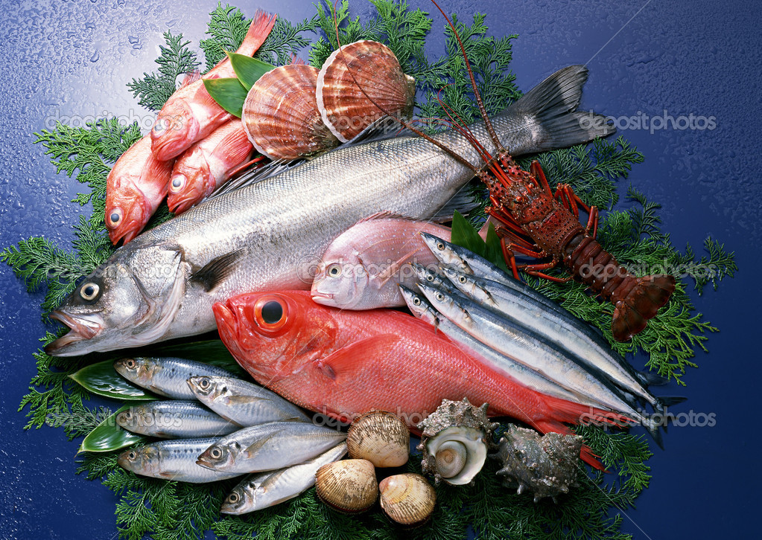
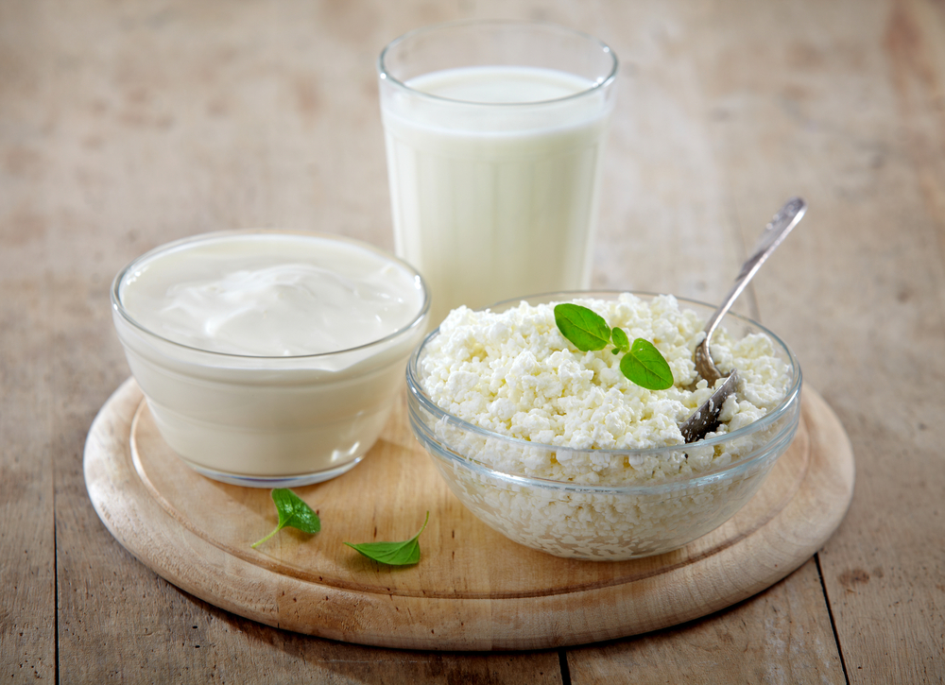
Полезные продукты

Slide 3
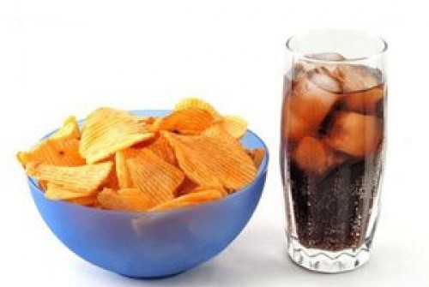
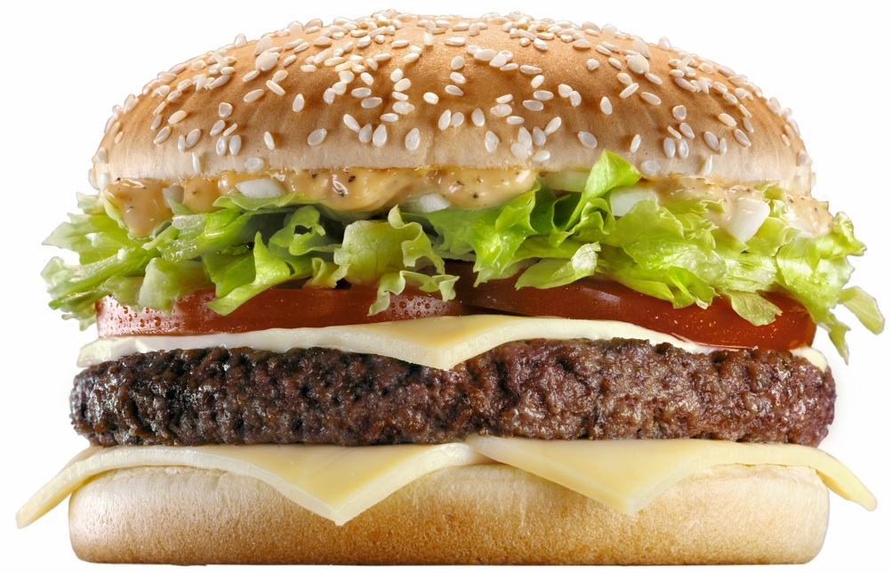
Вредные продукты

Slide 6
Молодцы!
Спасибо за работу!

